Slide 1
Thiết kế website bán đồ chơi trẻ em
Trần Đình Dũng HE186461-SE1888

Slide 2

Phần I: Yêu cầu của khách hàng
Phần II: Use Case, Database
PHẦN II: Một số hình ảnh demo của website

Slide 3
Phần I: Yêu cầu khách hàng

Slide 4
- Đăng nhập, đăng ký tài khoản.
- Cho phép xem thông tin sản phẩm
- Tìm kiếm sản phẩm
- Mua hàng
- Thanh toán
- Quản lý tài khoản

Slide 5
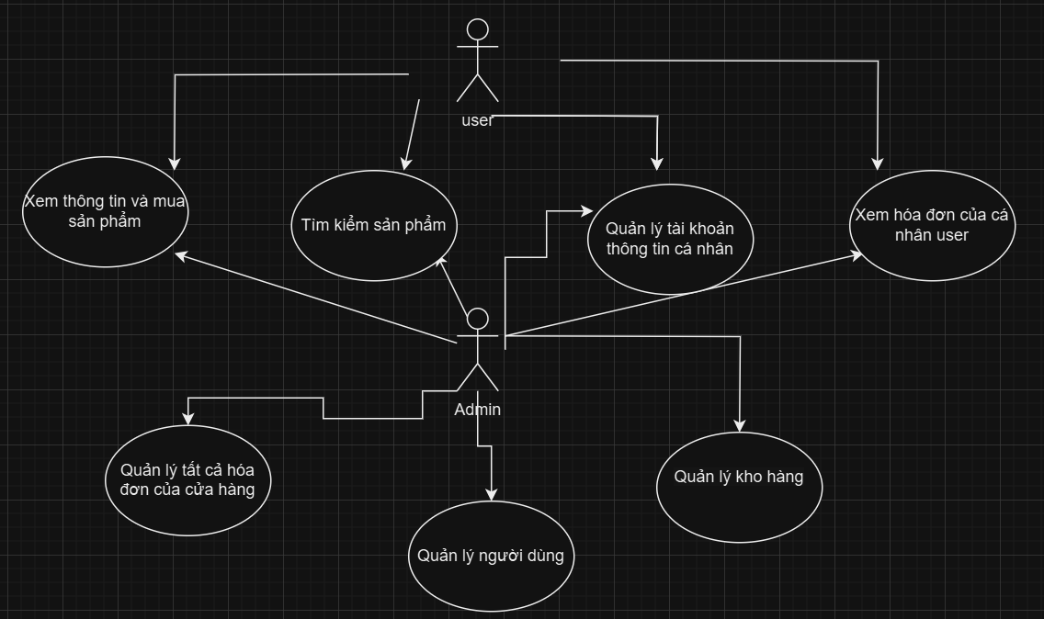
Phần II. Use Case, Database

Slide 6
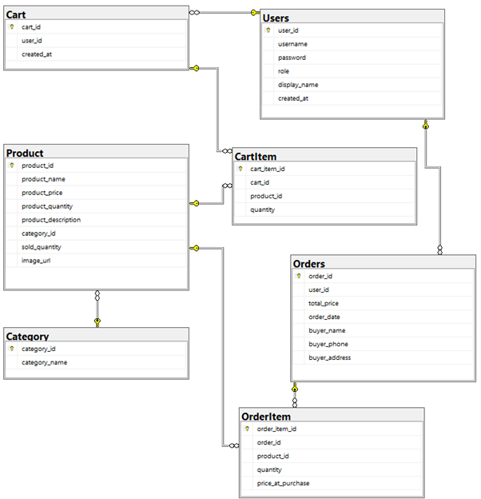
Phần II. Use Case, Database

Slide 7
PHẦN III: Một số hình ảnh demo của website

Slide 8
1.Giao diện trang chủ

Slide 9
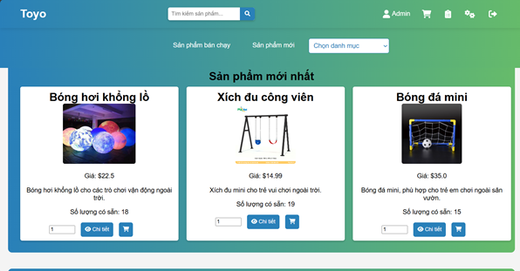

Slide 10
2.Giao diện đăng nhập dăng ký

Slide 11
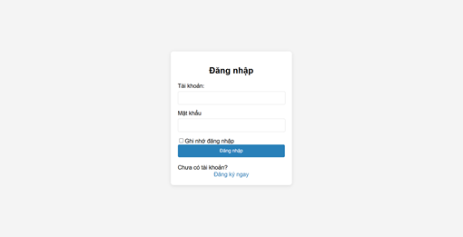
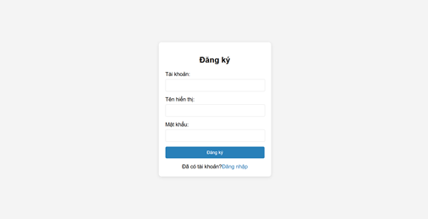

Slide 12
5. Giao diện giỏ hàng:

Slide 13
